Slide 1
Решение задач последовательное и параллельное соединение проводников
8 класс

Slide 2
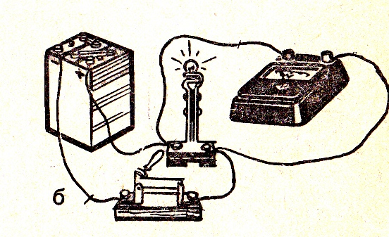
Задание 1. Начертите схему цепи.

Slide 3
Задание 2. Начертите схему цепи.

Slide 4
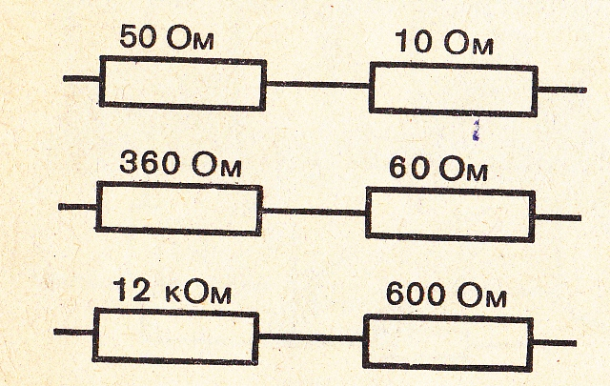
Задача 3. Во сколько раз напряжение на одном проводнике больше чем на другом?

Slide 5
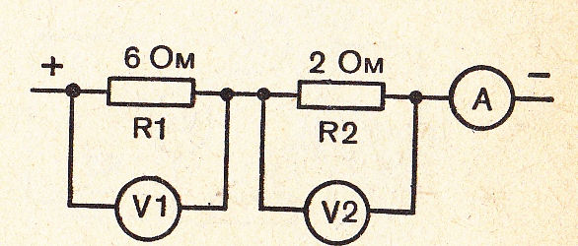
Задача 4. Вольтметр V1 показывает 12 В. Каковы показания амперметра и вольтметра V2.

Slide 6
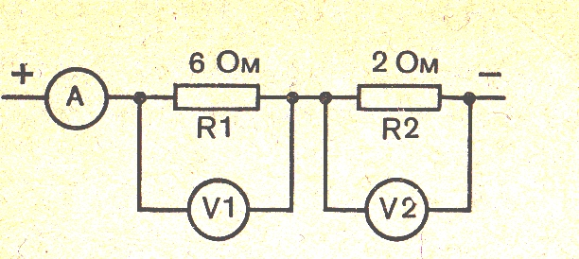
Задача 5. Показание первого вольтметра 24 В. Каково показание амперметра и второго вольтметра?

Slide 7
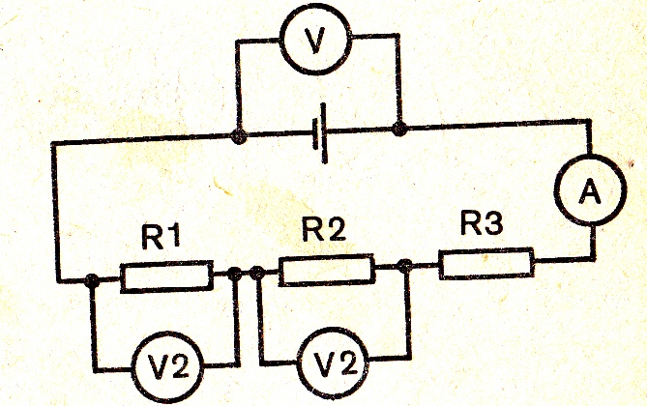
Задание 6. Придумайте задачу к электрической схеме.

Slide 11
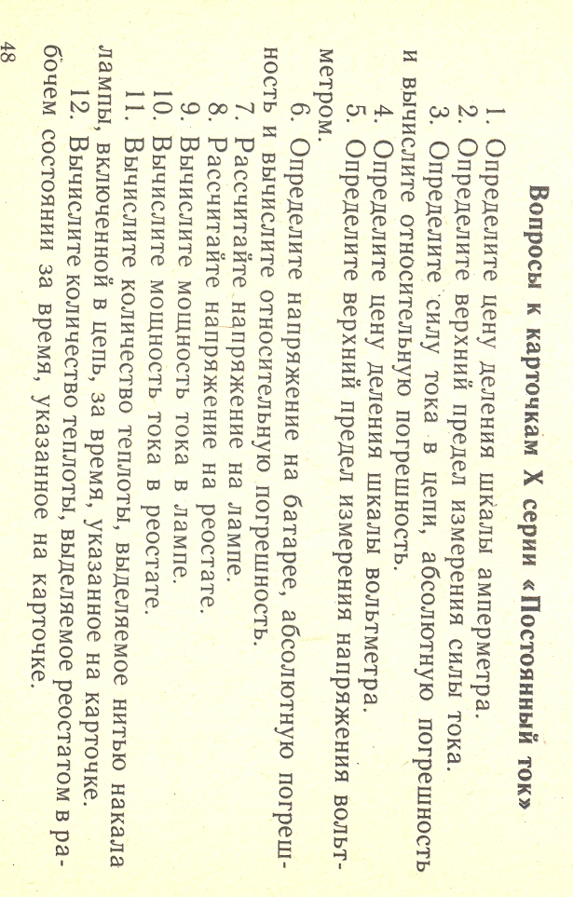
Задание к карточке

Slide 12
Домашнее задание
Реостаты

